Slide 1




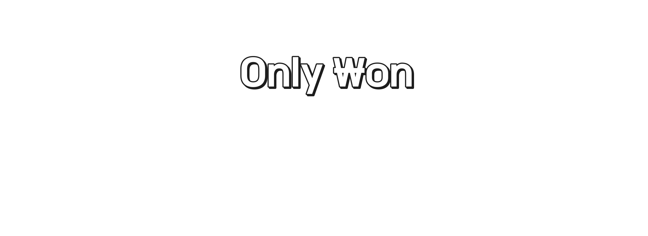
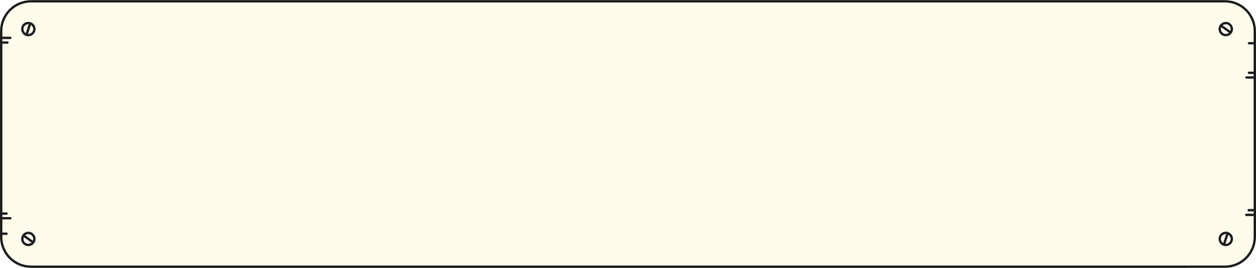




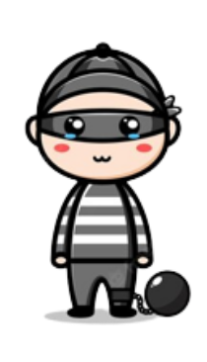




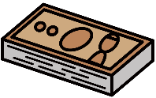
5기 박기빈
Notes:
안녕하세요!
기획 1반 박기빈입니다.
2학기 미니프로젝트 온리 원!
발표를 시작하도록 하겠습니다.
(넘김)

Slide 2



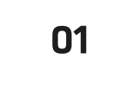

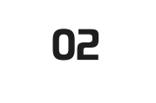

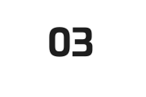

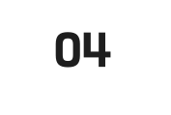

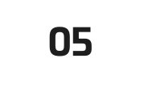

Notes:
발표는 스토리, 개요, 인게임 예시 이후에
프로그래머 분들께 시스템을 정리해 드린 후
아트 분들께 리소스를 정리해 드리며 마무리하도록 하겠습니다.
(넘김)

Slide 3

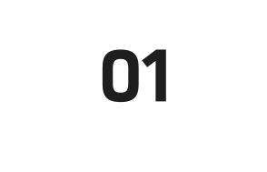


Notes:
게임을 플레이 하는 여러분들은 도둑입니다.
도적단의 일원이 되어 게임을 플레이 하게 되는데요
이 도적단에는 규칙이 하나 있습니다.
(넘김)

Slide 4


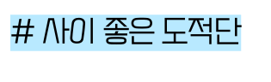
Notes:
그 것은 ‘가장 많이 일한 한 사람이 독식한다’는 것입니다.
여러분들은 현장에서 그 한 사람이 되기 위해 다른 도둑과 경쟁하게 됩니다.
한 사람이 되기 위해 돈을 두고 경쟁하는
(넘김)

Slide 5
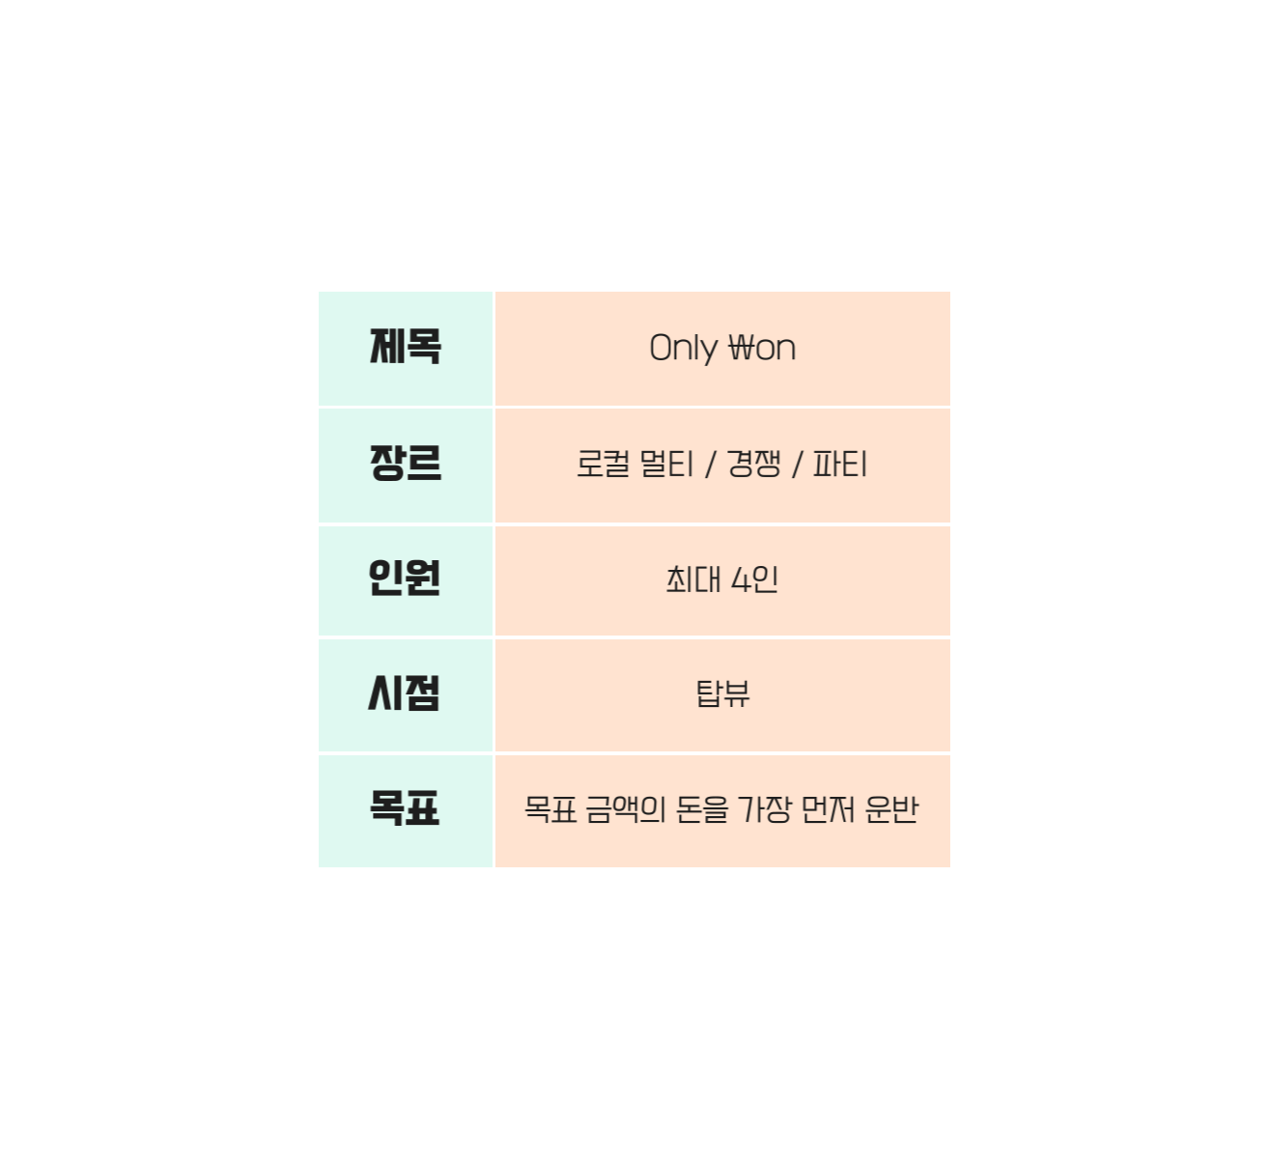






1PC 서버X
Notes:
온리 원!
이 게임의 제목입니다.
장르는 로컬 멀티, 경쟁, 파티 게임으로,
최대 네 명까지 플레이가 가능한 탑뷰 시점의 게임입니다.
게임의 목표는 목표 금액만큼의 돈을 가장 먼저 운반하는 것입니다.
최대 네 명이 동시에 플레이 가능한 파티게임인 만큼 키보드와 함께 컨트롤러를 사용할 수 있도록 개발할 예정입니다.
한 대의 PC에서 플레이하는 것으로, 서버가 필요한 게임이 아니라는 것 먼저 말씀드리고 이어가도록 하겠습니다.
(넘김)

Slide 6

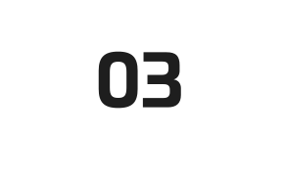



\
Notes:
인게임의 예시입니다.
(넘김)
플레이어는 바닥에 놓인 돈을 획득하여 운반지점으로 가져가면 점수를 얻습니다.
물론 가져간 돈의 양이 적으면 얻는 점수도 적습니다.
(넘김)

Slide 7

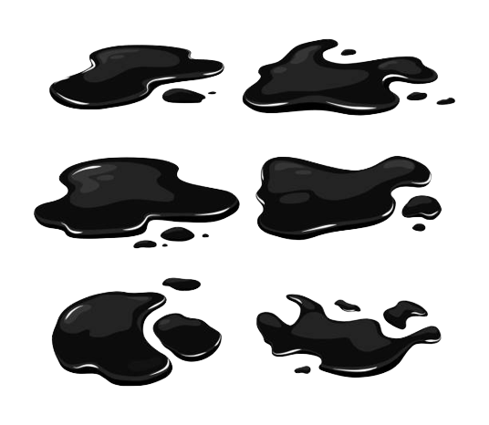

\
Notes:
플레이어는 돈을 획득하러 가거나
(넘김)
아이템을 획득하러 갑니다. 획득한 아이템은 해당 플레이어 색상의 UI에 표시됩니다.
(넘김)
아이템은 원하는 타이밍에 사용이 가능합니다.
깔아두면
(넘김)
지나가는 플레이어를 방해할 수가 있고
(넘김)
(넘김)
플레이어를 직접 공격하는 아이템도 있습니다.
공격받은 플레이어는 돈을 떨어뜨리게 됩니다.
(넘김)

Slide 8

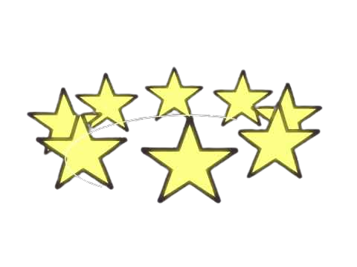

Green Player Win!
\
Notes:
이번엔 게임이 많이 진행된 예시입니다. 빨강이 우세하군요.
(넘김)
빨강이 또 돈을 많이 획득하지만
(넘김)
다른 플레이어들이 가만히 두지를 않습니다.
(넘김)
(넘김)
(넘김)
파랑과 노랑이 치고 올라오고 돈이 다시 채워졌습니다.
다른 플레이어들이 방심한을 타 초록이 아이템을 사용해서 돈을 모두 빼앗고 승리합니다.

Slide 9


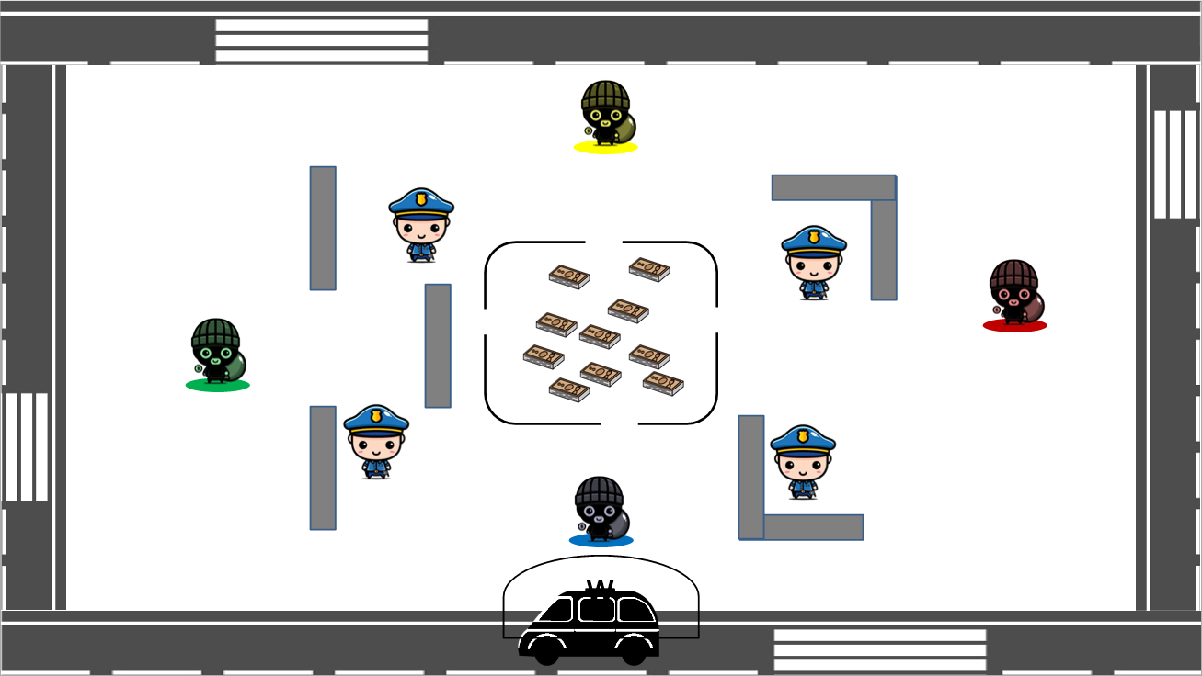
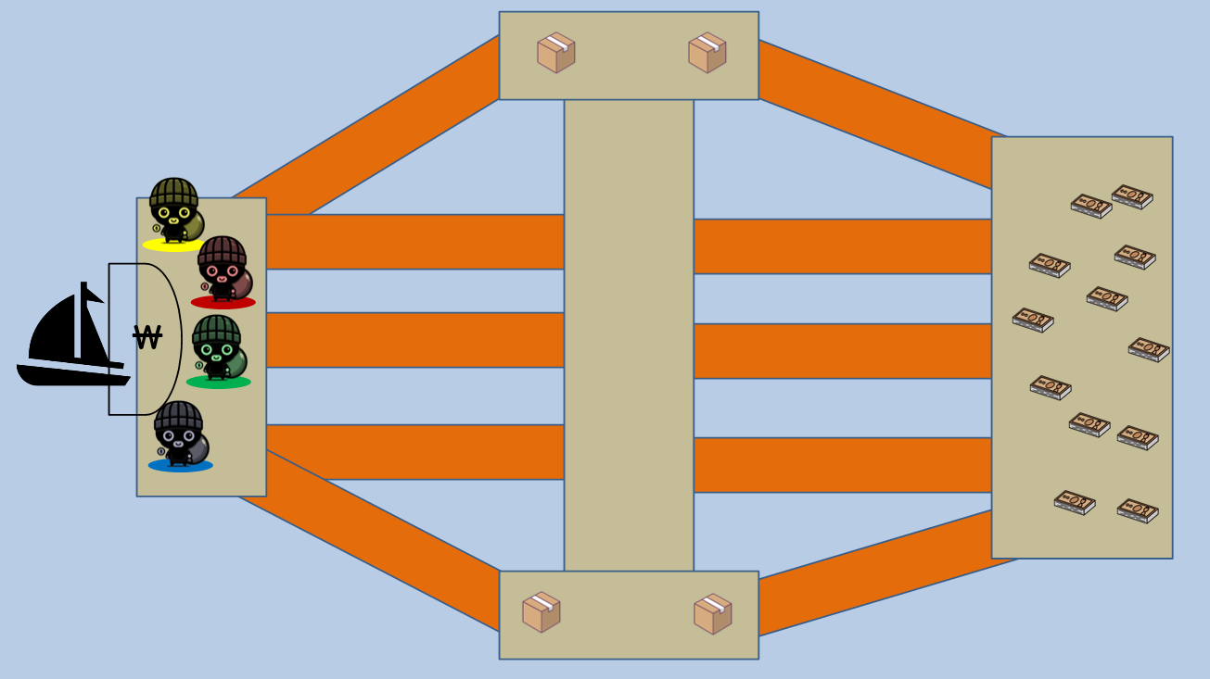

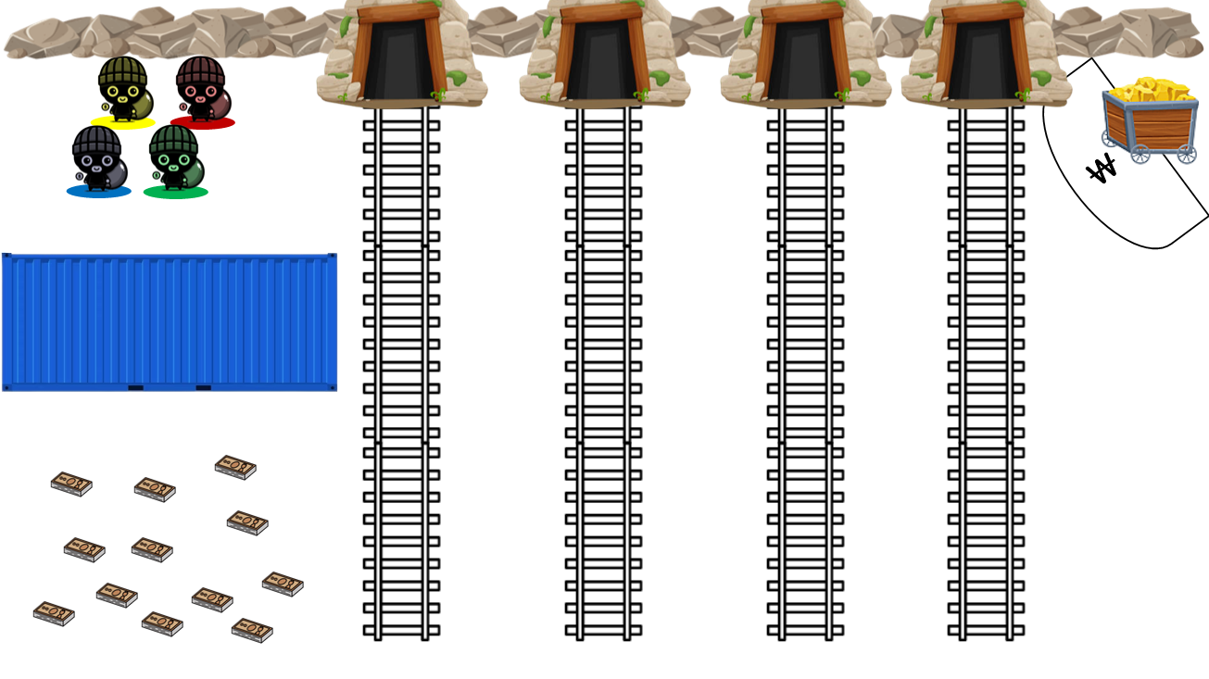
Notes:
예시에는 사용하지 않았지만 다른 요소가 있는 여러 레벨을 구상하고 있습니다.

Slide 10


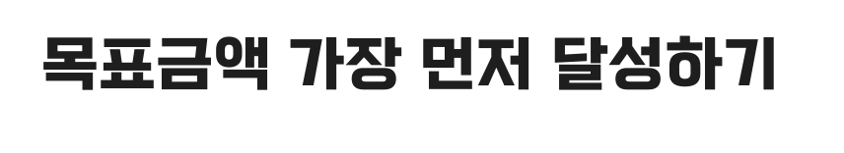


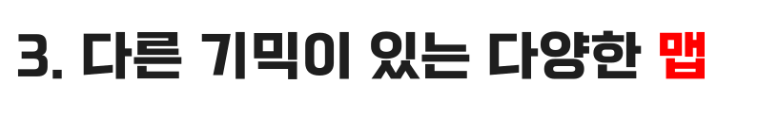
Notes:
인게임 예시를 요약해드리자면
승리조건은
목표금액을 가장 먼저 달성하는 것입니다.
게임의 재미요소는
실시간으로 뺏고 빼앗기는 돈,
방해와 방어를 할 수 있는 아이템,
다른 기믹이 있는 다양한 맵이 있습니다.
(넘김)

Slide 11




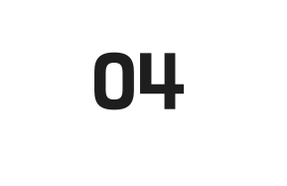





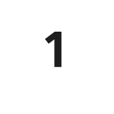






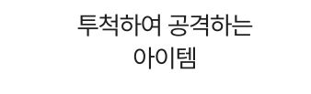
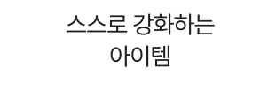
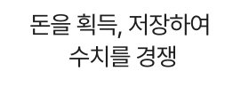
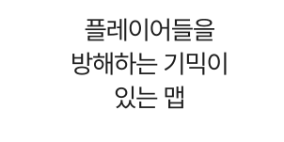



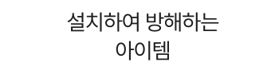

Notes:
프로그래머 분들께 시스템을 정리해드리겠습니다.
먼저 돈을 획득하고 운반하면 점수가 오르고 그 점수로 승자를 결정하는 시스템이 필요합니다.
다음으로는 맵에서 플레이어들을 방해하는 기믹이 필요하고
아이템으로는 투척형, 설치형, 강화형 이렇게 세 종류의 아이템의 구현이 필요합니다.
(넘김)

Slide 12




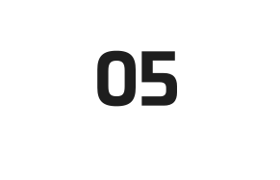
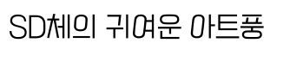







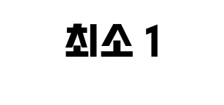
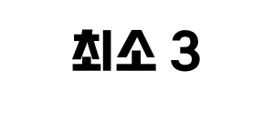
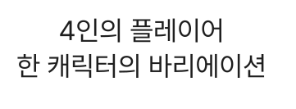
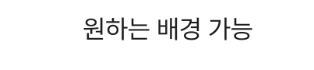



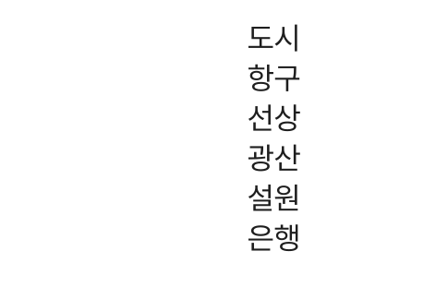
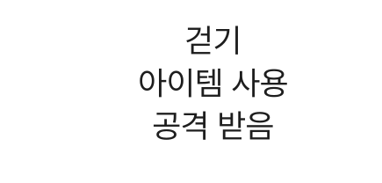
Notes:
다음은 아트분들께 리소스 정리해드리겠습니다.
게임은 전체적으로 SD체의 귀여운 아트풍을 사용할 예정입니다.
(넘김)

Slide 13
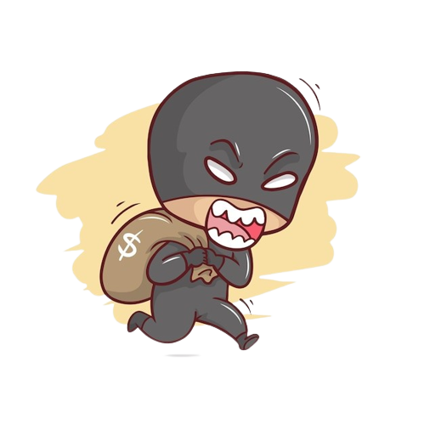



Notes:
캐릭터는 한가지만 작업해 주시면 색상으로 바리에이션을 주어 사용할 예정입니다.
(넘김)

Slide 14
Notes:
배경 및 UI와 로고는 팀원분들과 회의를 통해 결정 할 예정이므로
최소 작업량만 확인해주시면 감사하겠습니다.
(넘김)

Slide 15


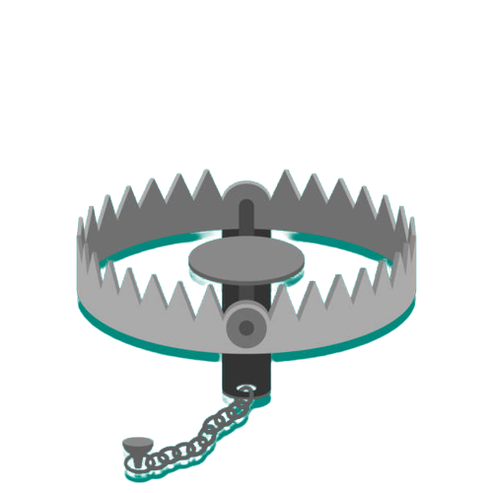



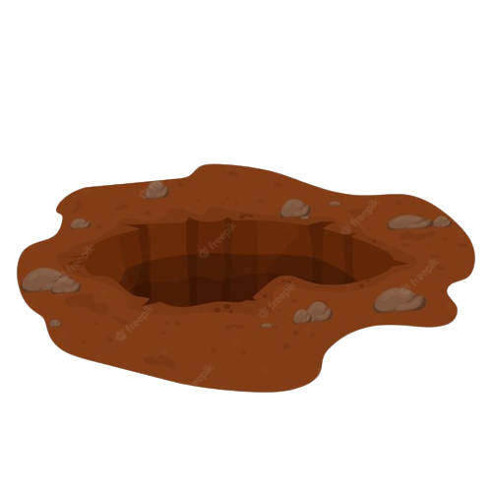


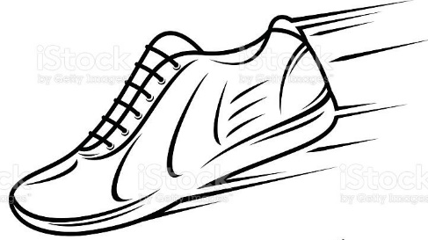
Notes:
아이템은 일단 이정도를 구상하고 있으며
여러분들의 작업량에 맞춰서 줄이거나 추가할 예정입니다.
아이콘과 이후 아이템을 사용하는 애니메이션까지 작업을 해주신다면
게임의 완성도가 훨씬 올라갈 것입니다.
(넘김)

Slide 16
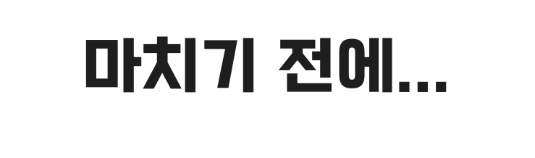
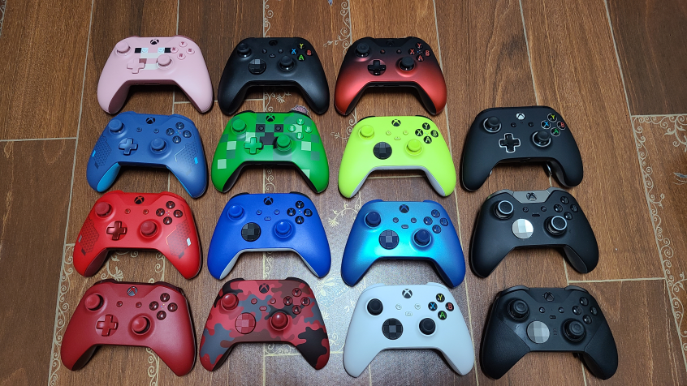
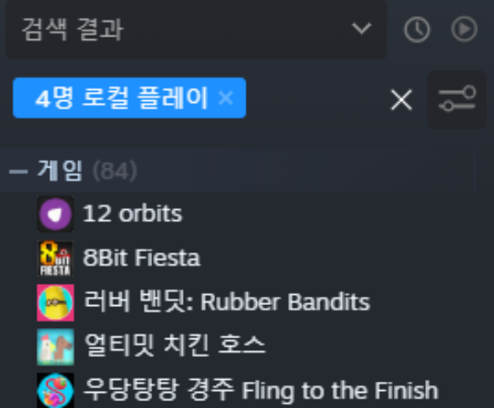

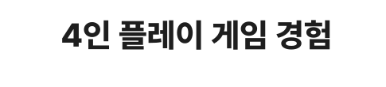
Notes:
마치기 전에 어필을 하자면,
저는 5기 모든 기획자들 중, 패드 사용 경험과 4인 플레이 게임의 경험이 가장 많다고 장담합니다.
제가 가장 잘할 수 있는 기획을 가져온 것이므로 부담갖지 마시고 많은 관심 부탁드립니다.
(넘김)

Slide 17



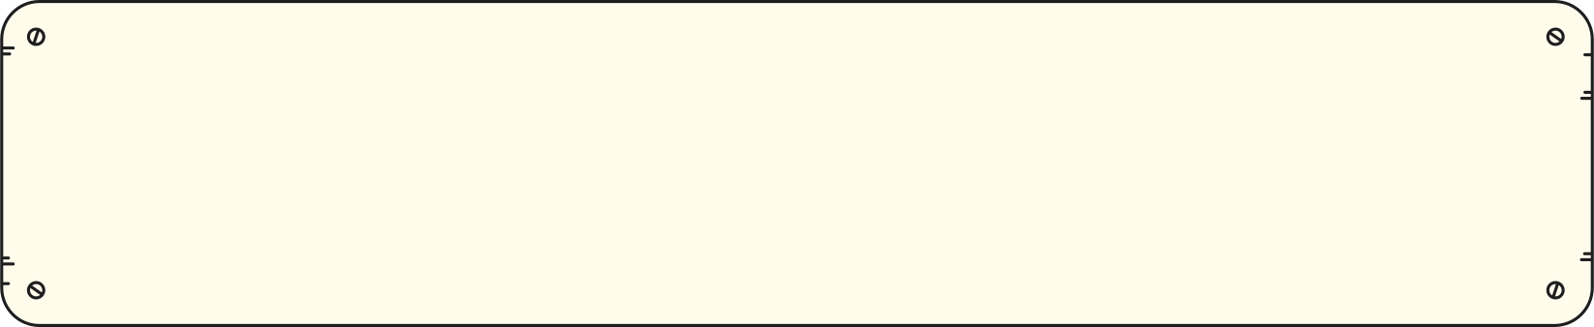


Notes:
이상으로 발표를 마치도록 하겠습니다.
감사합니다!

Slide 18
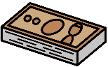

\

Slide 19

\

Slide 20
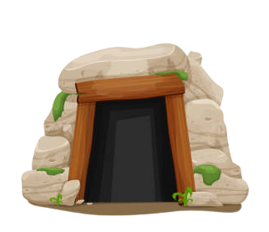
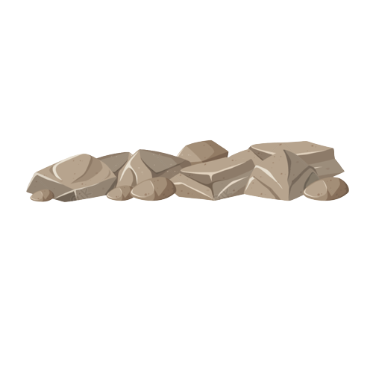

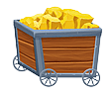
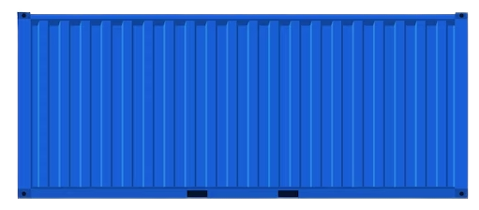
\

Slide 21
\

Slide 22
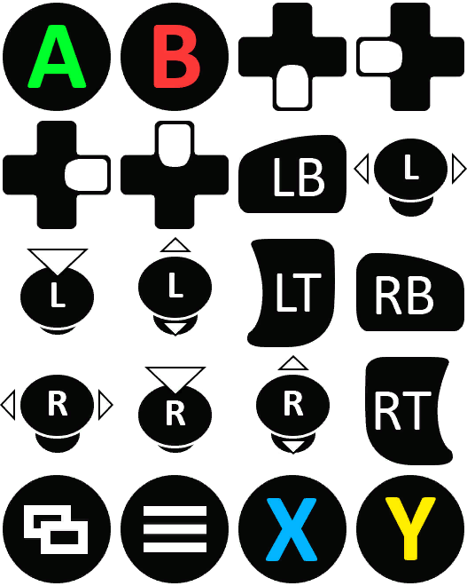





메뉴(일시정지)
아이템(투척형)
조준 대상 변경
조준 대상 변경
이동
L
B
아이템(강화형)
A
아이템(설치형)
R
조준
R3
자동조준 On/Off

Slide 23
게임 시작
메인 메뉴
시작
캐릭터 선택
게임 선택
인게임

